Slide 1
Отчёт о выполненных работах по благоустройству и текущему ремонту за период с 09 ноября по 15 ноября 2023 года.

Slide 2
Текущий ремонт Замена окон в парадной №3 по ул. Ленсовета д. 63

Slide 3
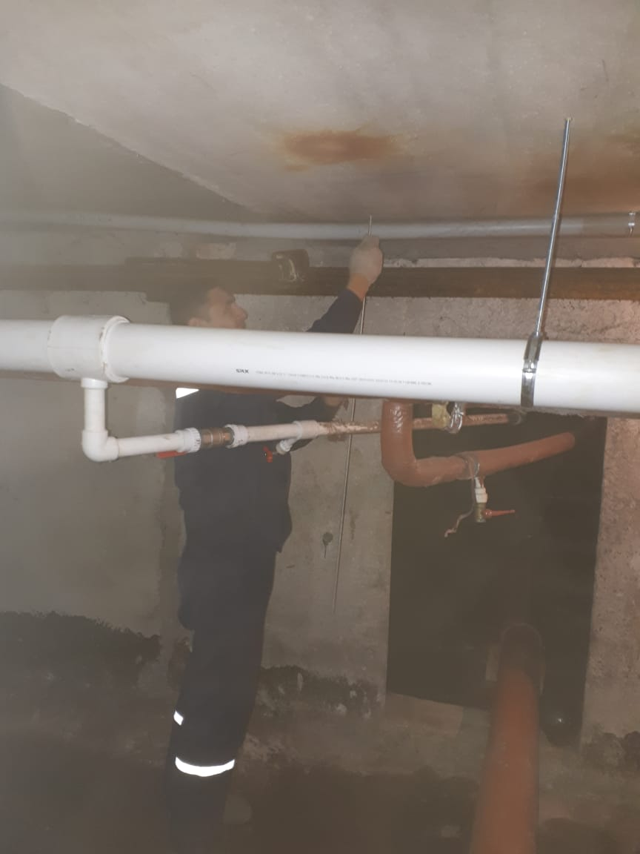
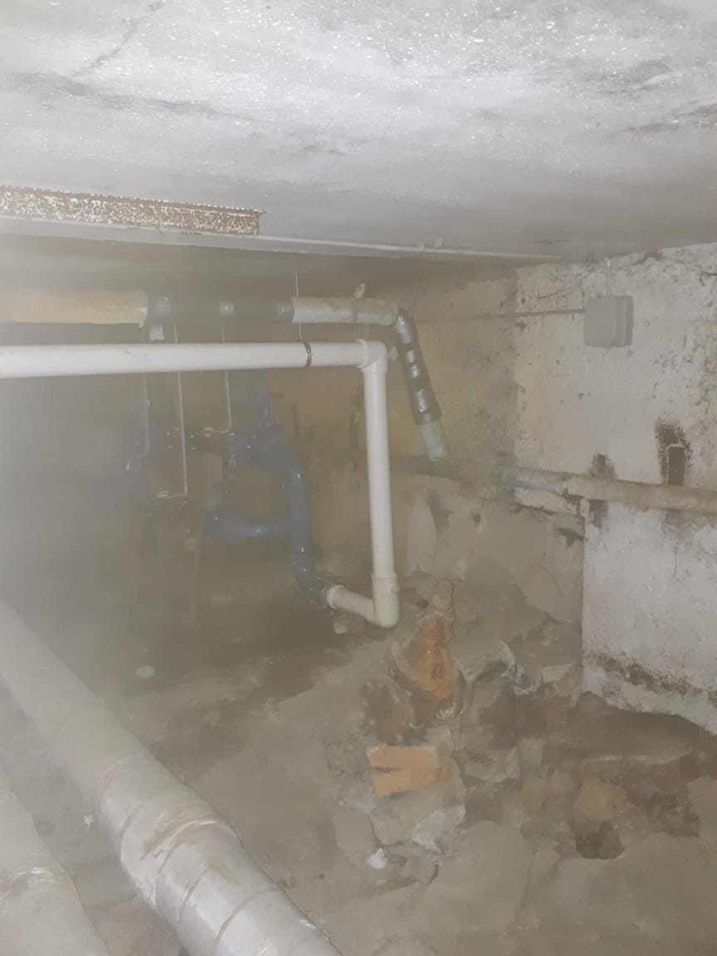
Текущий ремонт Замена стояка ХВС в подвале по ул.Ленсовета д.73, к.3

Slide 4
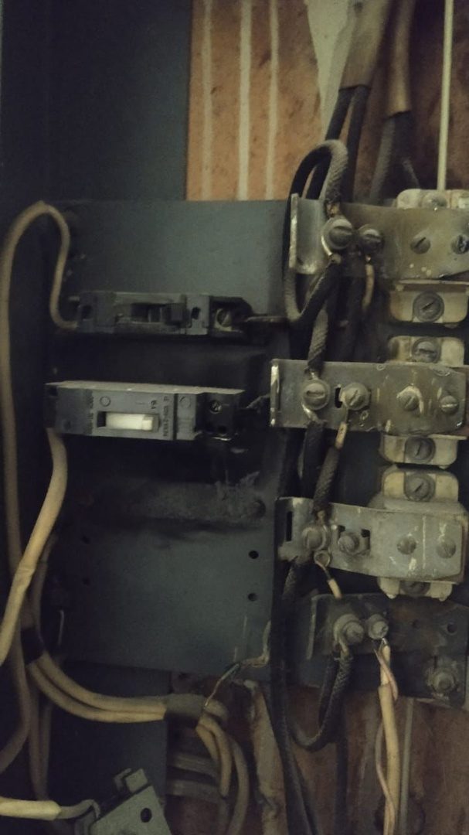
Текущий ремонт Замена автоматов по Пулковскому ш., д. 22 (этаж 11)

Slide 5
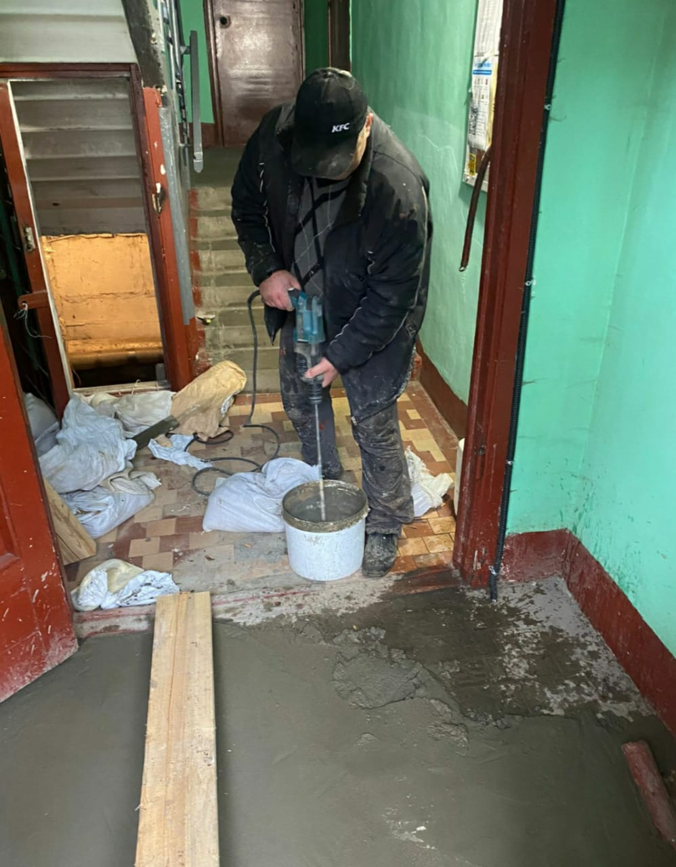
Текущий ремонт Ремонт пола в тамбуре по Витебскому пр. д.47, к.5 (парадная № 4)

Slide 6
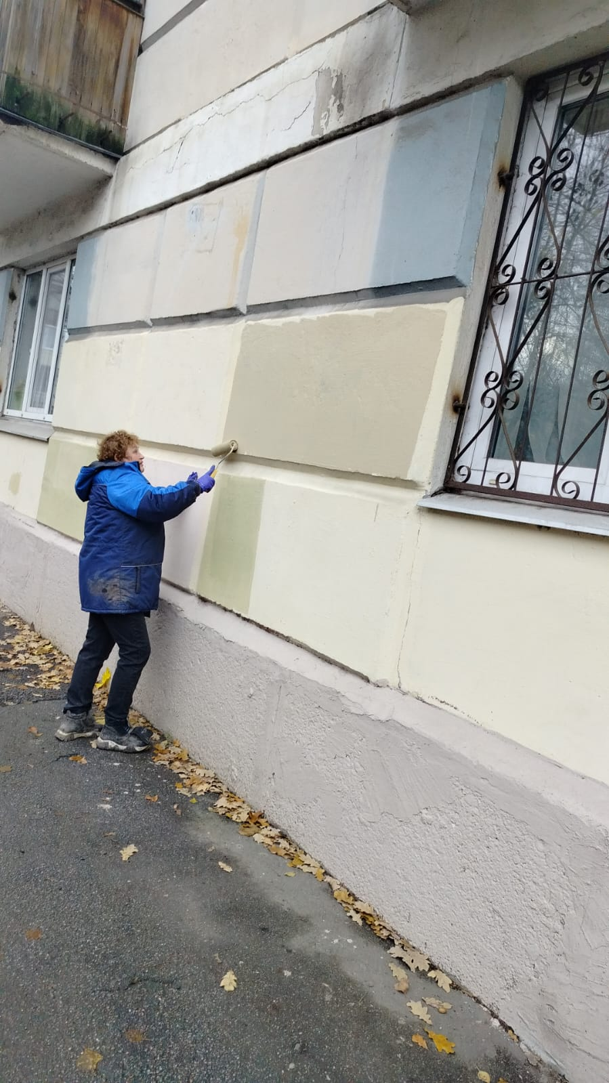
Текущий ремонт Устранение граффити по ул. Ленсовета д.40

Slide 7
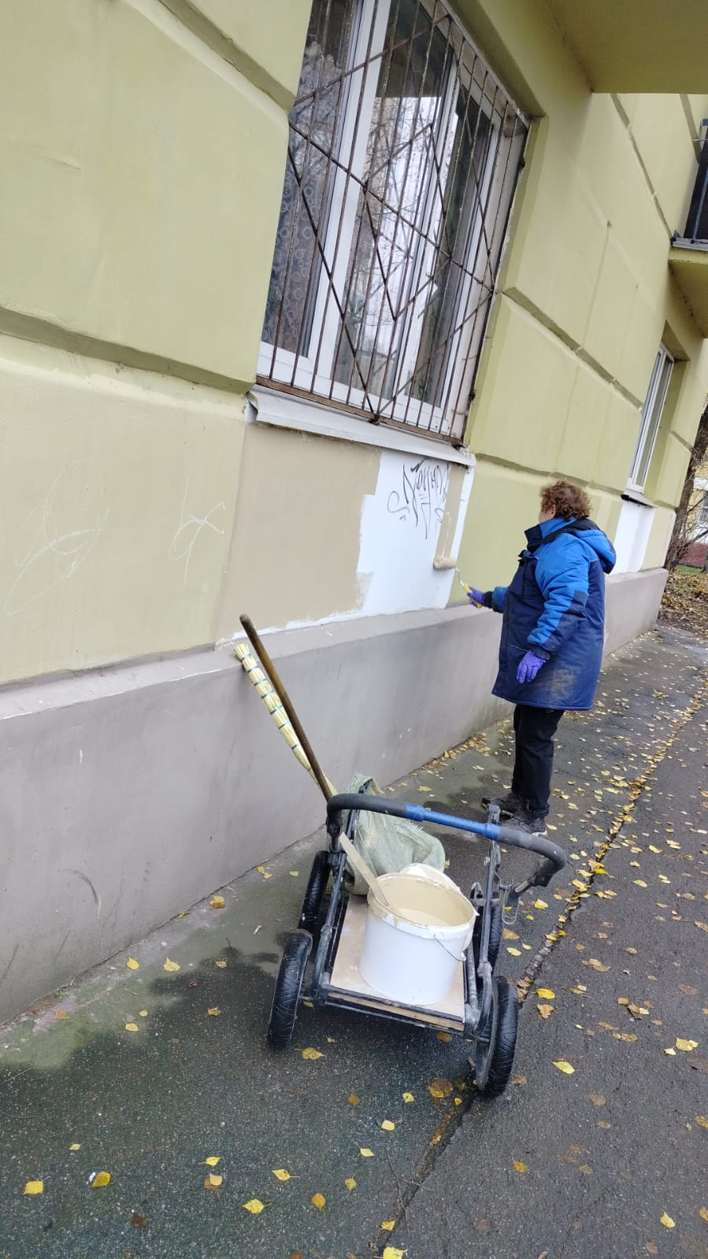
Текущий ремонт Устранение граффити по ул. Орджоникидзе д.32

Slide 8
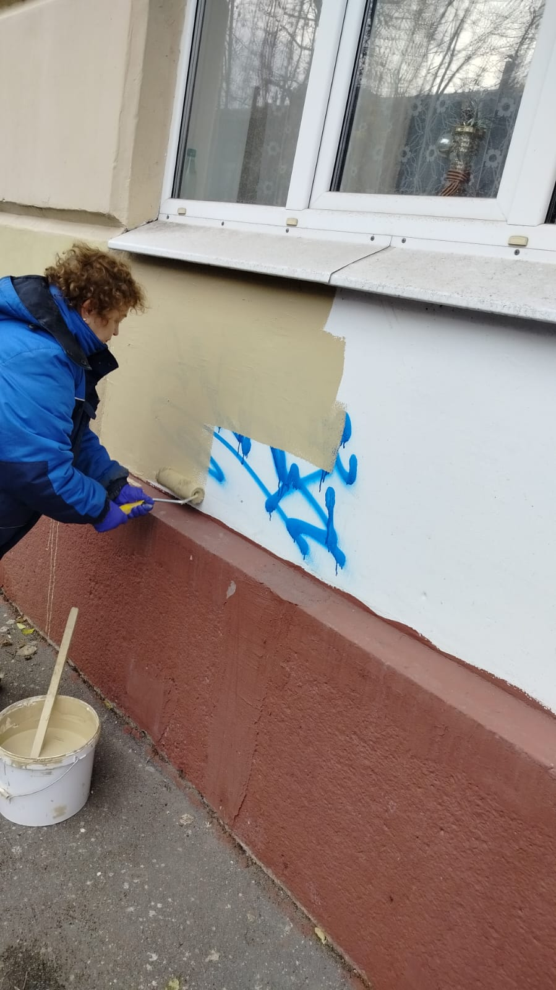
Текущий ремонт Устранение граффити по пр. Ю.Гагарина д.57

Slide 9
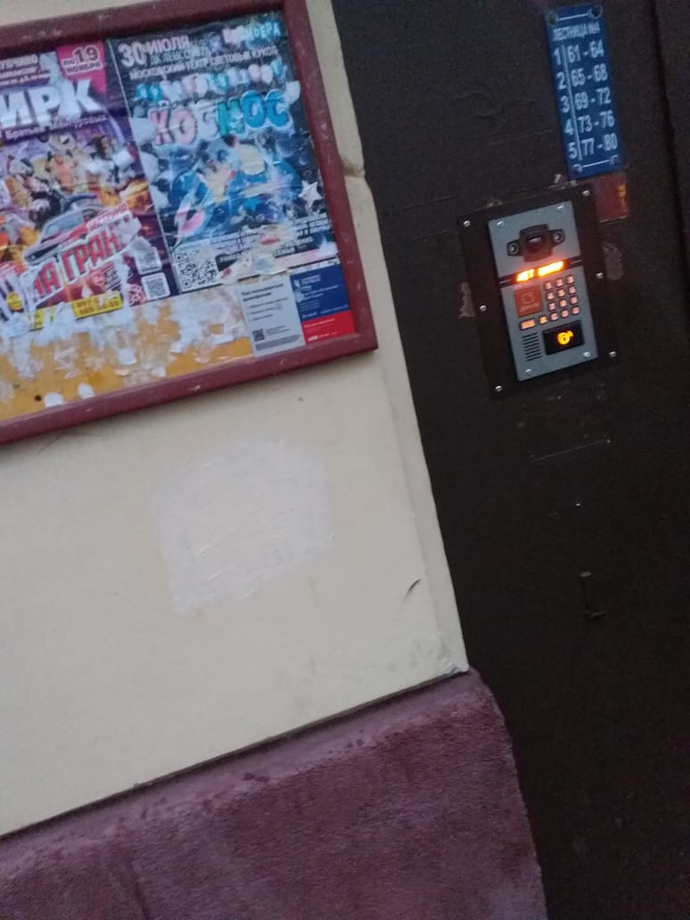
Текущий ремонт Устранение граффити по пр. Ю.Гагарина д.45

Slide 10
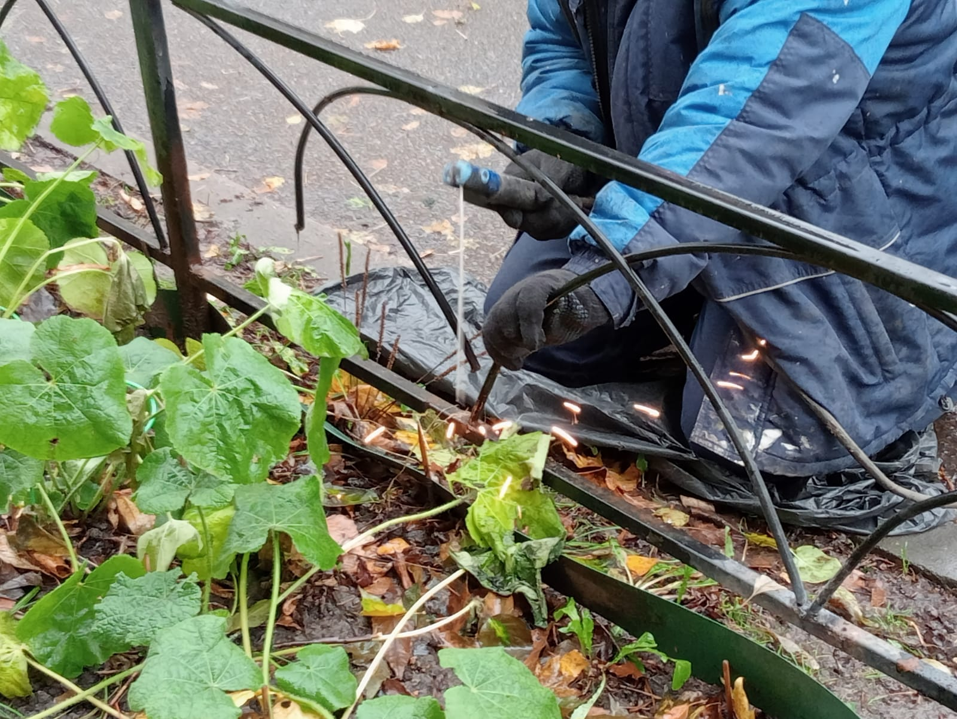
Текущий ремонт Ремонт газонного ограждения по ул.Орджоникидзе д.14

Slide 11
Содержание общего имущества Влажная уборка парадных
Витебский пр. д.19, к.2
Бассейная д.69
Витебский пр. д.53, к.1
Орджоникидзе д.23
Московское ш. д.16, к.1
Смоленская д.1

Slide 12
Содержание общего имущества Влажная уборка парадных
Типанова д.4
Московский пр. д.220, к.2
Смоленская д.23
Витебский пр. д.61, к.1
Витебский пр. д.63
Ю.Гагарина пр. д.14, к.5

Slide 13
Содержание общего имущества Влажная уборка парадных
Космонавтов пр.д.74
Ю.Гагарина д.26, к.3
Наб.Обводного канала д.82
Пулковская д.2, к.3
Витебский пр. д.61, к.4
Космонавтов пр.д.75

Slide 14
Уборка придомовой территории
Витебский пр. д.41, к.3
Витебский пр. д.47, к.5
Витебский пр. д.85
Витебский пр. д.83
Космонавтов пр. д.20, к.3
Витебский пр. д.33, к.1

Slide 15
Уборка придомовой территории
Ю.Гагарина пр. д.14, к.5
Ю.Гагарина пр. д.20, к.4
Ю.Гагарина пр. д.14, к.3
Звёздная д.5, к.1
Космонавтов пр. д.20, к.2
Ленсовета д.21

Slide 16
Уборка придомовой территории
Ленсовета д.27
Орджоникидзе д.16
Московский пр. д.98
Орджоникидзе д.63, к.2
Пулковская д.11, к.2
Пулковское ш. д.22

Slide 17
Уборка придомовой территории
Типанова д.9
Смоленская д.1
Витебский пр. д.29, к.2
Витебский пр. д.31, к.1
Витебский пр. д.49
Витебский пр. д.61, к.4

Slide 18
Уборка придомовой территории
Ю.Гагарина пр.д.16, к.1
Ю.Гагарина пр.д.18, к.2
Ю.Гагарина пр.д.18, к.4
Ю.Гагарина пр.д.26, к.1
Ю.Гагарина пр.д.26, к.2
Ю.Гагарина пр.д.26, к.7

Slide 19
Уборка придомовой территории
Ю.Гагарина пр.д.39
Космонавтов пр. д.22
Космонавтов пр. д.52, к.1
Космонавтов пр. д.86, к.2
Ленсовета д.73, к.3
Пулковское ш. д.26

Slide 20
Уборка придомовой территории
Московское ш. д.30
Алтайская д.25
Алтайская д.41
Алтайская д.21
Пулковская д.11, к.2
Пулковское ш. д.36

Slide 21
Уборка придомовой территории
Ленсовета д.17
Ленсовета д.32
Витебский пр. д.21, к.3
Витебский пр. д.65
Пулковская д.7
Московкое ш. д.2

